Slide 1
Dom & element

Slide 2
DOM
DOM (Document Object Model – tạm dịch Mô hình Các Đối tượng Tài liệu).
Là một chuẩn được định nghĩa bởi W3C (Tổ Chức Web Toàn Cầu – World Wide Web Consortium).
DOM được dùng để truy xuất và thao tác trên các tài liệu có cấu trúc dạng HTML hay XML bằng các ngôn ngữ lập trình thông dụng như Javascript, PHP…

Slide 3

DOM

Slide 4
DOM
Có thể thấy tất cả các thẻ HTML sẽ được quản lý trong đối tượng document.
Thẻ cao nhất là thẻ html, tiếp theo là phân nhánh body và head. Bên trong head thì có những thẻ như style, title,… và bên trong body thì là vô số các thẻ HTML khác.
=> Như vậy trong Javascript, để thao tác với các thẻ HTML ta phải thông qua đối tượng document.

Slide 5
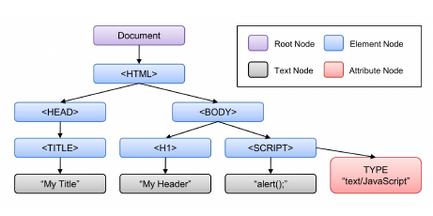
DOM

Slide 6
DOM
Quan hệ giữa các node
Node gốc (document) luôn là node đầu tiên.
Tất cả các node không phải là node gốc đều chỉ có 1 node cha (parent).
Một node có thể có một hoặc nhiều con, nhưng cũng có thể không có con nào.
Những node có cùng node cha được gọi là các node anh em (siblings).
Trong các node anh em, node đầu tiên được gọi là con cả (firstChild) và node cuối cùng là con út (lastChild).

Slide 7
DOM
Các loại DOM trong Javascript
DOM document: lưu trữ toàn bộ các thành phần trong documents của website.
DOM element: truy xuất tới thẻ HTML nào đó thông qua các thuộc tính như tên class, id, name của thẻ HTML.
DOM HTML: thay đổi giá trị nội dung và giá trị thuộc tính của các thẻ HTML.
DOM CSS: thay đổi các định dạng CSS của thẻ HTML.
DOM Event: gán các sự kiện như onclick(), onload() vào các thẻ HTML.
DOM Listener: lắng nghe các sự kiện tác động lên thẻ HTML.
DOM Navigation dùng để quản lý, thao tác với các thẻ HTML, thể hiện mối quan hệ cha – con của các thẻ HTML
DOM Node, Nodelist: thao tác với HTML thông qua đối tượng (Object).

Slide 8
DOM
Xem chi tiết ở: https://topdev.vn/blog/dom-la-gi/

Slide 9
Create element
Hãy tạo cho tôi một element là h1, và nội dung là Hello World vào trong body
<body>
<h1>Hello World</h1>
</body>

Slide 10

Create element
Chỉ sử dụng js thì làm thế nào?

Slide 11
Create element
Chỉ sử dụng js thì làm thế nào?
<body>
<script>
const h1 = document.createElement("h1");
h1.textContent = "Hello World";
document.body.appendChild(h1);
</script>
</body>

Slide 12
Create element
Giả sử mình có div có id = main, giờ làm sao để add h1 vào đây
<body>
<div id="main"></div>
</body>

Slide 13
Create element
Giả sử mình có div có id = main, giờ làm sao để add h1 vào đây
<body>
<div id="main"></div>
<script>
const main = document.getElementById("main");
const h1 = document.createElement("h1");
h1.textContent = "Hello World";
main.appendChild(h1)
</script>
</body>

Slide 14
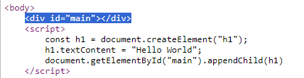
Create element
Tương tự như các page code bằng ReactJs thì giờ cũng tương tự, khi view page thì div main trống không

Slide 15
Create element
Tiếp theo muốn gán id và class cho thẻ h1 thì làm như nào?
<body>
<div id="main"></div>
<script>
const main = document.getElementById("main");
const h1 = document.createElement("h1");
h1.textContent = "Hello World";
main.appendChild(h1)
</script>
</body>

Slide 16
Create element
Tiếp theo muốn gán id và class cho thẻ h1 thì làm như nào?
<body>
<div id="main"></div>
<script>
const main = document.getElementById("main");
const h1 = document.createElement("h1");
h1.textContent = "Hello World";
h1.id = "heading";
h1.className = "headingClass";
main.appendChild(h1)
</script>
</body>

